Slide 1



CHÀO MỪNG CÁC CON ĐẾN VỚI TIẾT TIẾNG VIỆT

Slide 2








LUYỆN TẬP
VIẾT ĐOẠN VĂN KỂ LẠI MỘT SỰ VIỆC ĐÃ CHỨNG KIẾN HOẶC THAM GIA

Slide 3
Yêu cầu cần đạt:
Biết nhìn tranh, nói về việc làm của từng người trong tranh.
Viết được đoạn văn (3 – 5 câu) kể về một sự việc em đã chứng kiến hoặc tham gia ở nơi em sống.

Slide 4
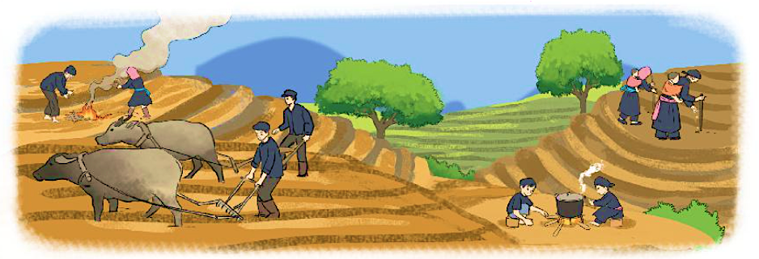
1. Nói về việc làm của những người trong tranh.
Tham khảo đoạn văn sau:
Trên nương, mỗi người một việc. Người lớn đánh trâu ra cày. Các cụ già nhặt cỏ, đốt lá. Mấy chú bé bắc bếp thổi cơm. Các bà mẹ tra ngô. Các em bé ngủ trên lưng mẹ.
(Theo Tô Hoài)

Slide 5

(1) Tác giả chứng kiến việc gì? Ở đâu?
(2) Có những ai tham gia việc đó?
Trên nương, mỗi người một việc. Người lớn đánh trâu ra cày. Các cụ già nhặt cỏ, đốt lá. Mấy chú bé bắc bếp thổi cơm. Các bà mẹ tra ngô. Các em bé ngủ trên lưng mẹ.
(3) Những người tham gia đã làm gì?

Slide 6
2. Viết 3 - 5 câu kể về một sự việc mà em đã chứng kiến hoặc tham gia ở nơi em sống.
G:
(1) Em đã tham gia hoặc chứng kiến việc gì? Ở đâu?
(4) Em có suy nghĩ gì khi chứng kiến (hoặc tham gia) việc đó?
(2) Có những ai tham gia việc đó?
Kể sự việc đã chứng kiến hoặc tham gia
(3) Những người tham gia đã làm gì? Làm như thế nào?

Slide 7
Chứng kiến hoặc tham gia vào lúc nào? Việc gì?
Chiều hôm qua
Cô Hà hàng xóm đi chợ về
Em đã chứng kiến, tham gia một việc
- Có những ai tham gia việc đó?
Cô Hà, bé Bin và em
- Những người tham gia đã làm gì? Làm như thế nào?
Cô Hà xách giỏ, bế Bin.
Bé quấy khóc.
Em xách hộ cô túi rau.
- Em có suy nghĩ gì khi chứng kiến (hoặc tham gia) việc đó?
Em rất vui.

Slide 8
CÁC Ý CẦN CÓ TRONG ĐOẠN VĂN
Chứng kiến hoặc tham gia việc gì? vào lúc nào?
Phần đầu
(1 câu)
Có những ai tham gia việc đó?
Phần giữa
(phần trọng tâm)
(2, 3 câu)
Những người tham gia đã làm gì? Làm như thế nào?
Em có suy nghĩ gì khi chứng kiến (hoặc tham gia) việc đó?
Phần cuối
(1 câu)

Slide 9


Viết vào vở
Tiêu chí
- Giới thiệu, kể được các việc, suy nghĩ khi chứng kiến hoặc tham gia làm việc
- Diễn đạt rõ ý, trôi chảy, đúng nội dung.

Slide 10
2.
(lùi 1 ô) ……………………………………………………………………………
..............................................................................................................

Slide 11


Trình bày nào!
Tiêu chí đánh giá:
1 – Đủ số câu
2 – Đủ các ý
3 – Câu văn gọn, rõ ràng, viết liền mạch.
(3 – 5 câu)
Giới thiệu công việc, nơi làm việc
Mỗi người làm việc gì?
Em có suy nghĩ gì?

Slide 12
Chiều hôm qua, em đi chơi về thì thấy cô Hà một tay bế em bé, một tay xách giỏ hàng. Trông cô có vẻ mệt vì em bé quấy khóc. Em vội nói: “Cô đưa cháu xách giỏ hàng giúp cho!”. Cô Hà mỉm cười và đưa giỏ hàng cho em. Giỏ hàng hơi nặng, em cố gắng xách về tận nhà cô. Cô cảm ơn và khen em ngoan. Em thấy rất vui vì mình đã làm được một việc tốt.

Slide 13
Yêu cầu cần đạt:
Biết nhìn tranh, nói về việc làm của từng người trong tranh.
Viết được đoạn văn (3 – 5 câu) kể về một sự việc em đã chứng kiến hoặc tham gia ở nơi em sống.

Slide 14
Hoàn thành bài viết
Chuẩn bị một bức ảnh về con vật
Xem trước bài sau: Viết đoạn văn giới thiệu tranh ảnh về một con vật

Slide 15


Tạm biệt và hẹn gặp lại
các con vào những tiết học sau!

